Slide 1
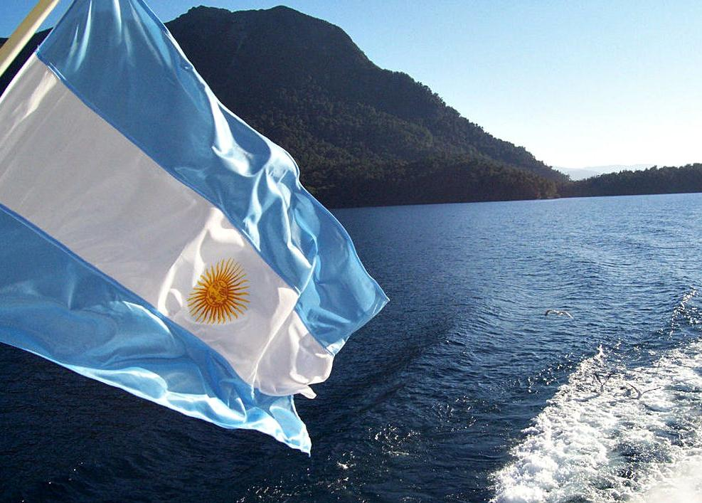






Esta es una creación de Pac-Jaz

Slide 2














Slide 3

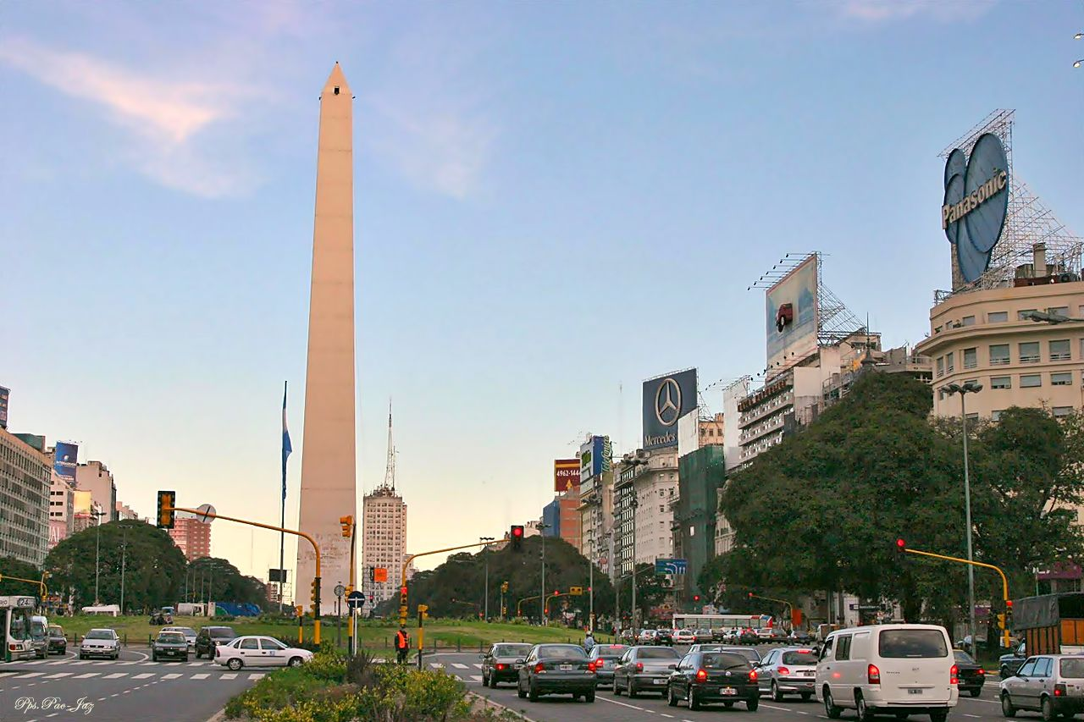
A la siguiente diapositiva
Volver al índice de canciones

Slide 4
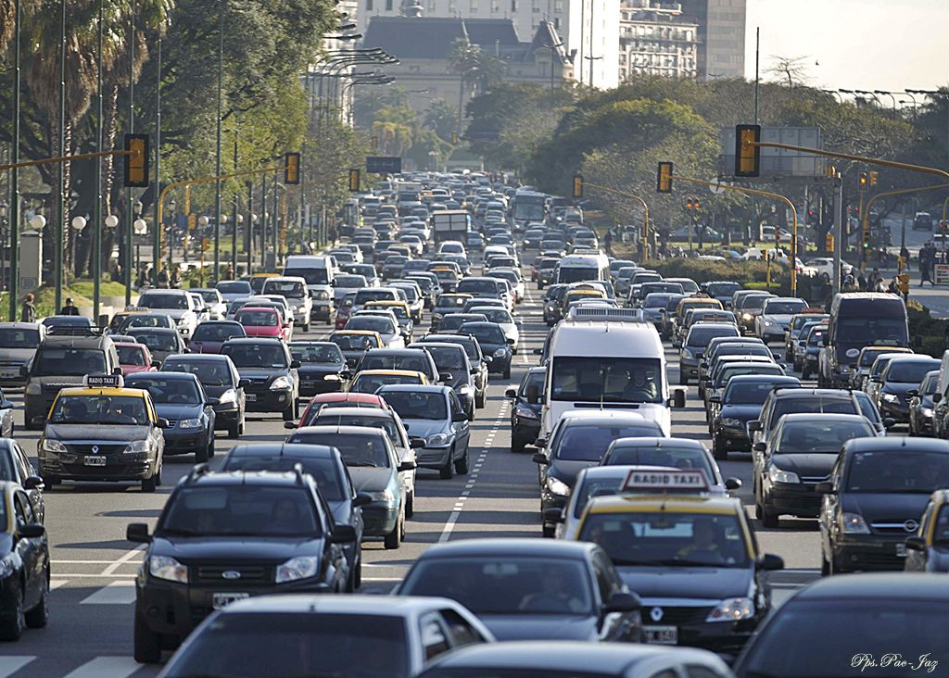
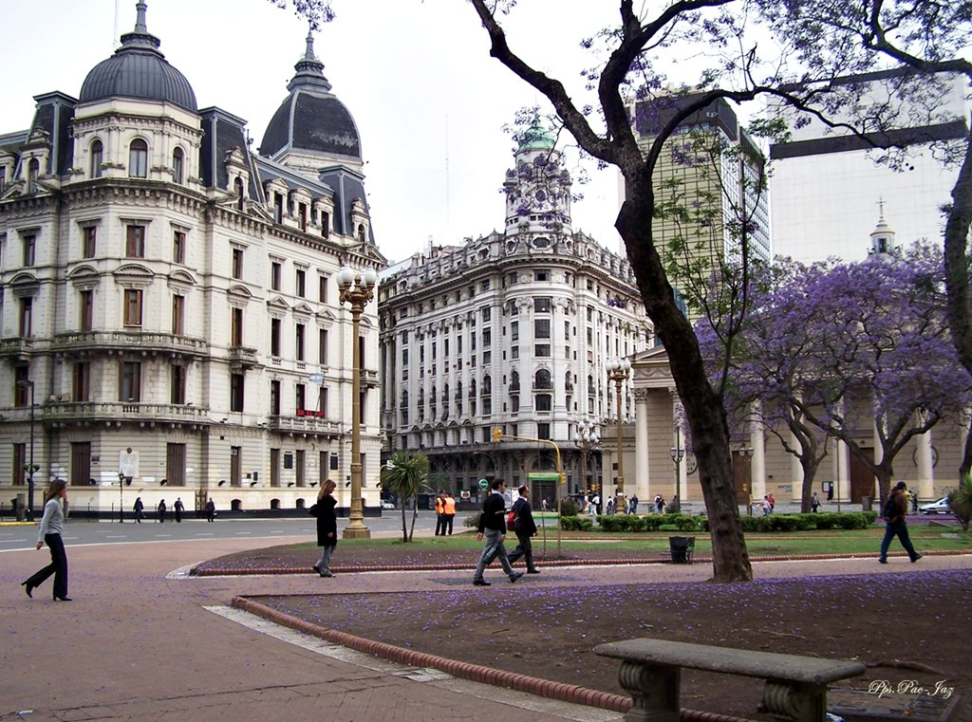
Volver al índice de canciones

Slide 5
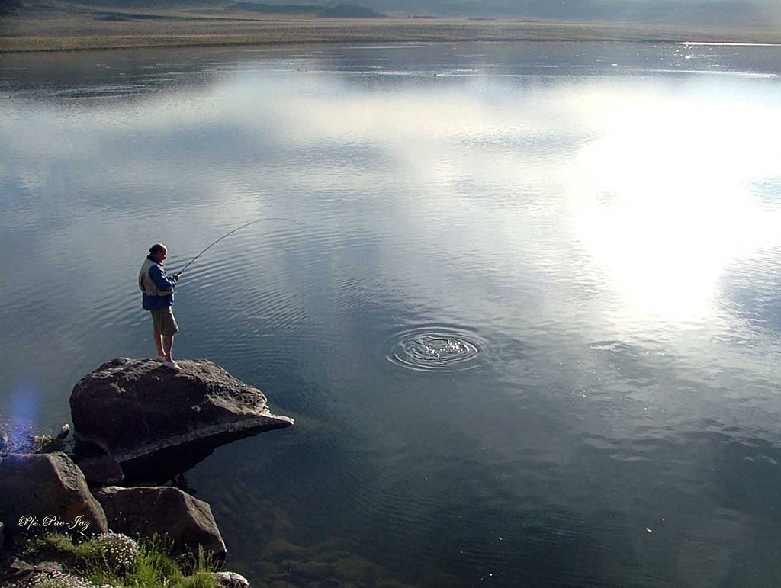
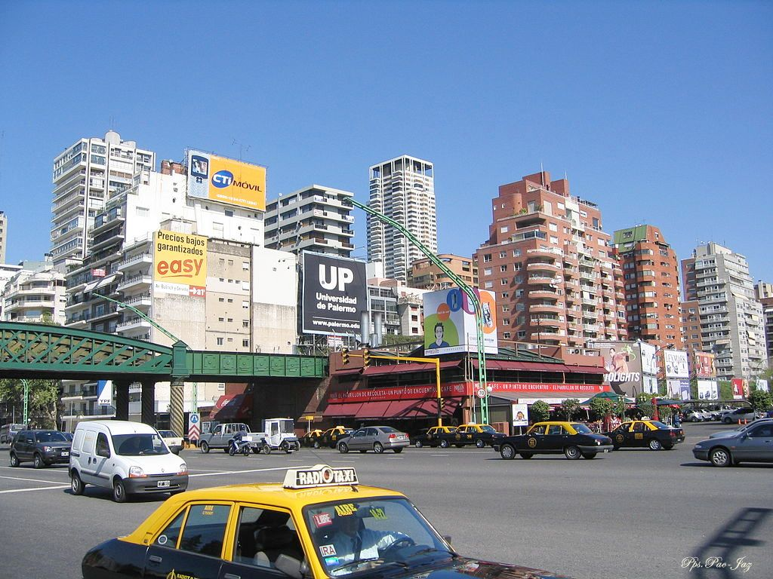
Volver al índice de canciones

Slide 6
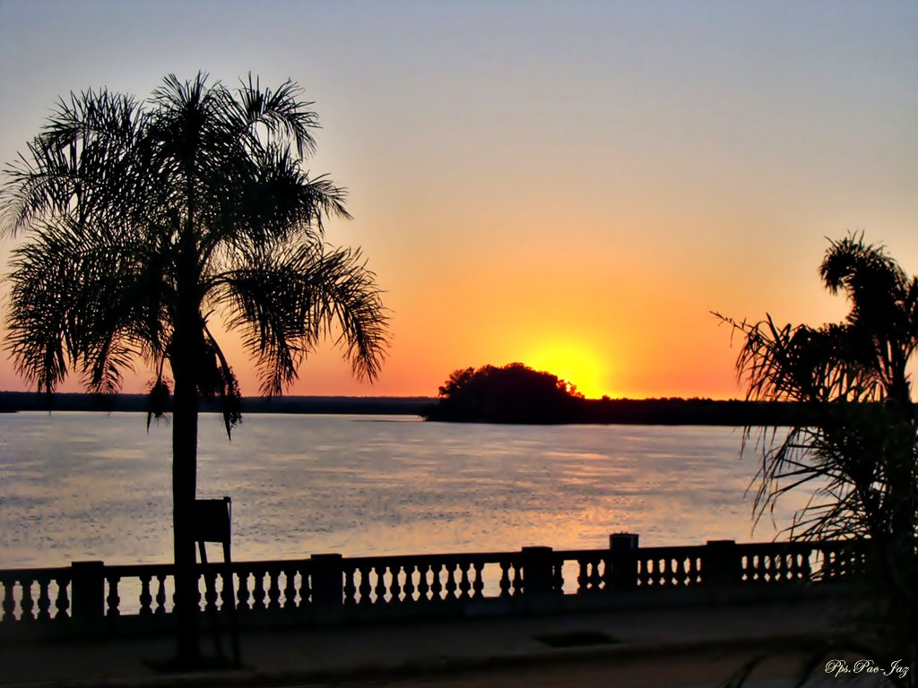
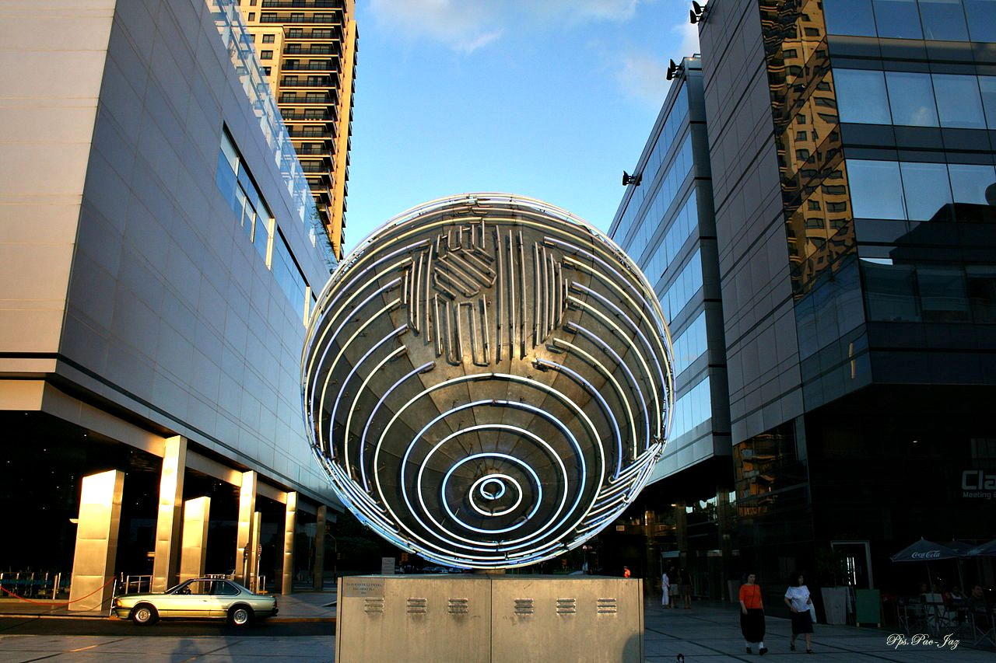
Volver al índice de canciones

Slide 7
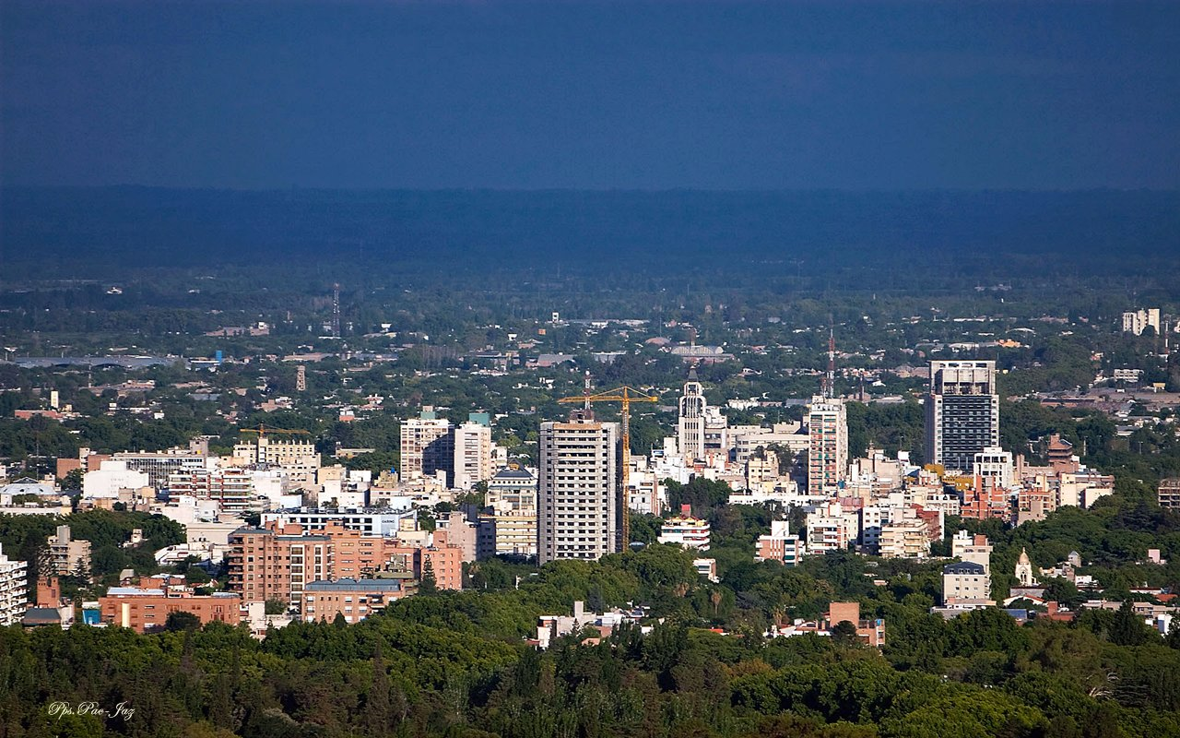
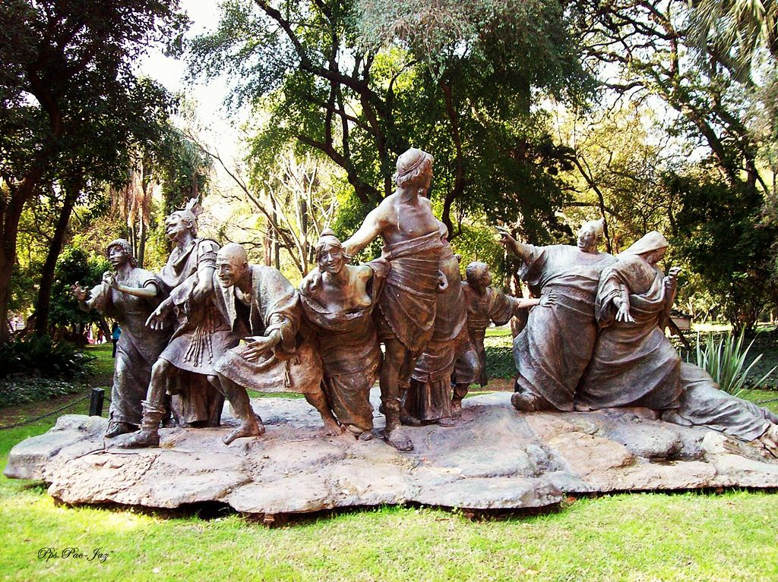
Volver al índice de canciones

Slide 8
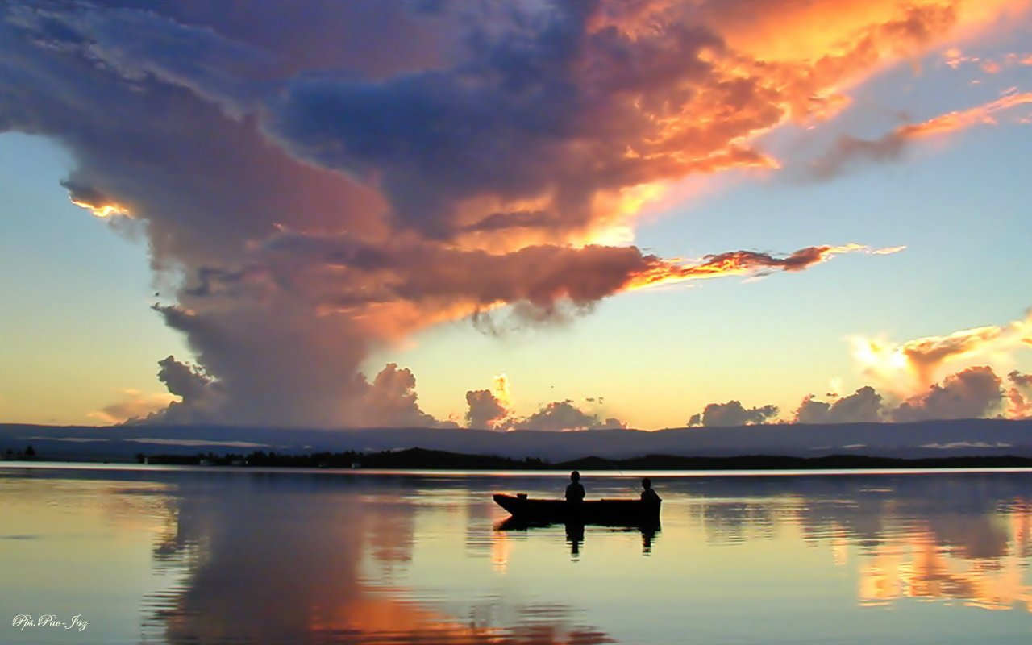

Volver al índice de canciones

Slide 9


Volver al índice de canciones

Slide 10
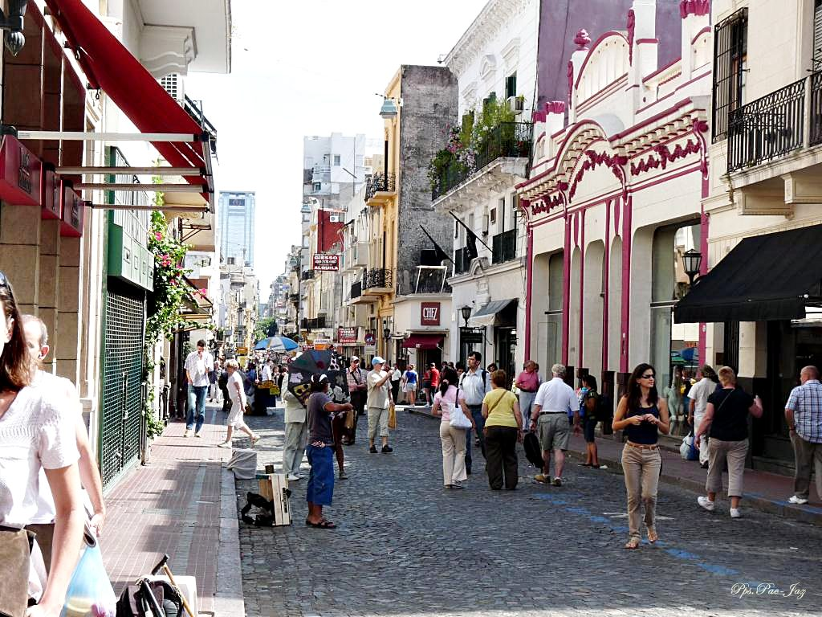
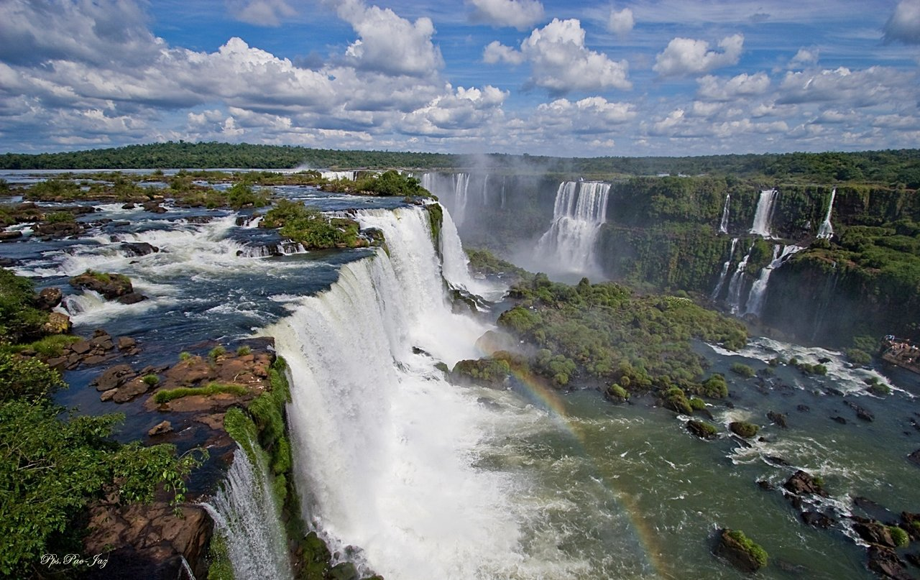
Volver al índice de canciones

Slide 11
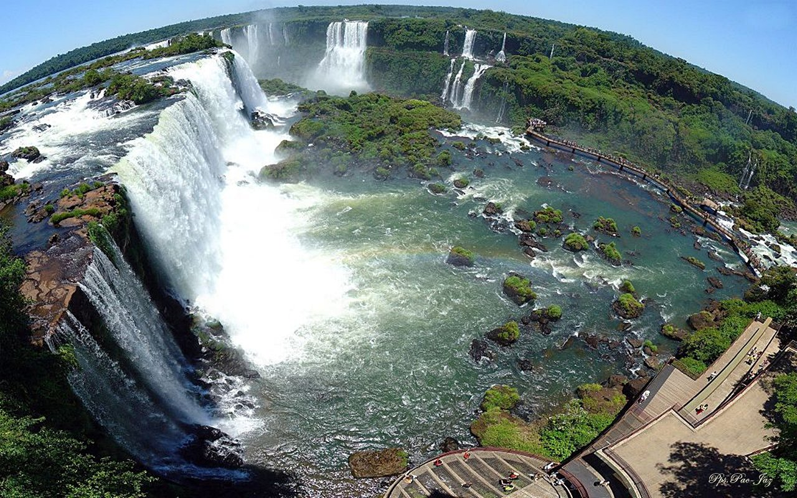
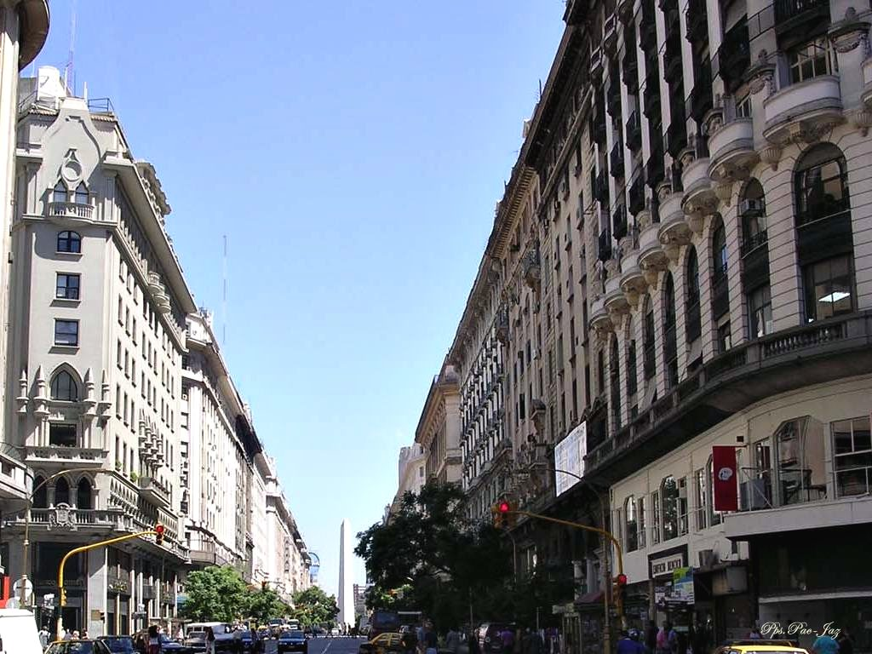
Volver al índice de canciones

Slide 12
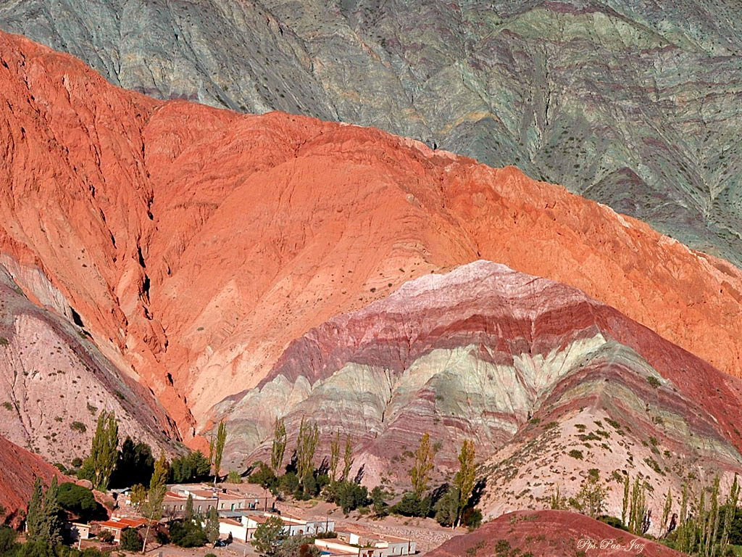
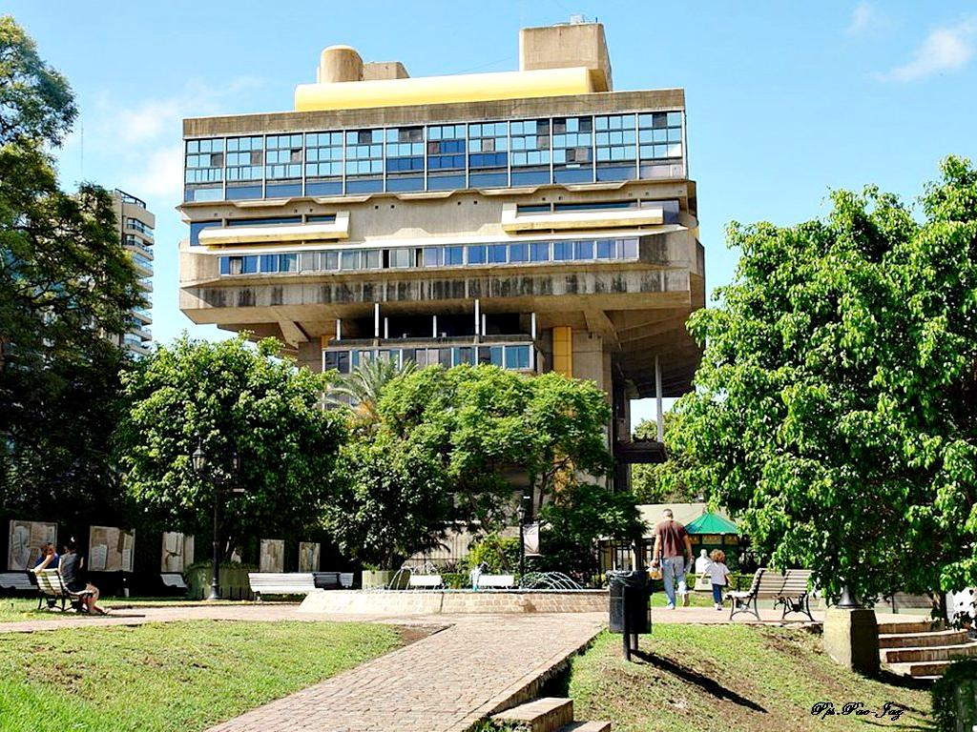
Volver al índice de canciones

Slide 13
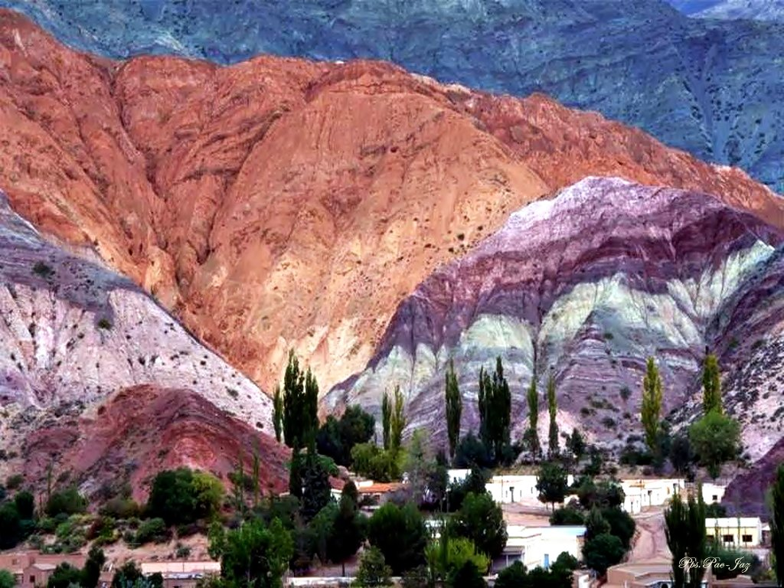

Volver al índice de canciones

Slide 14
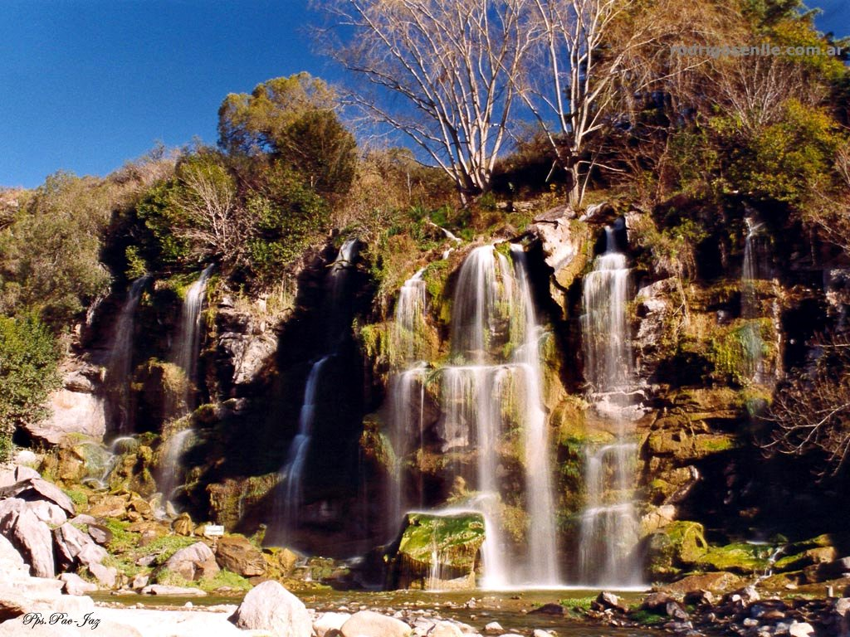
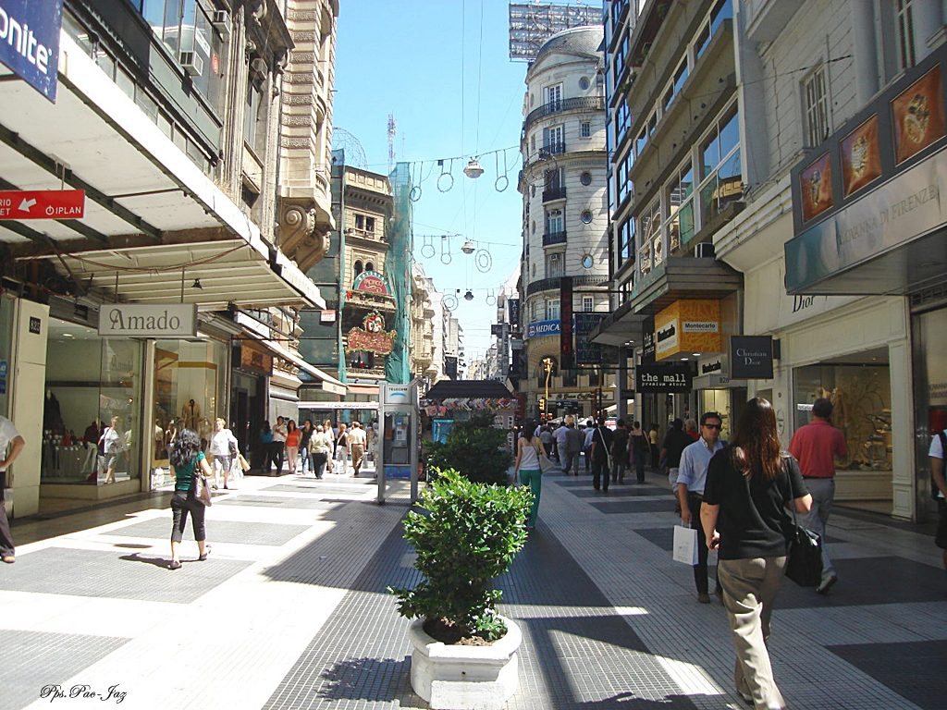
Volver al índice de canciones

Slide 15
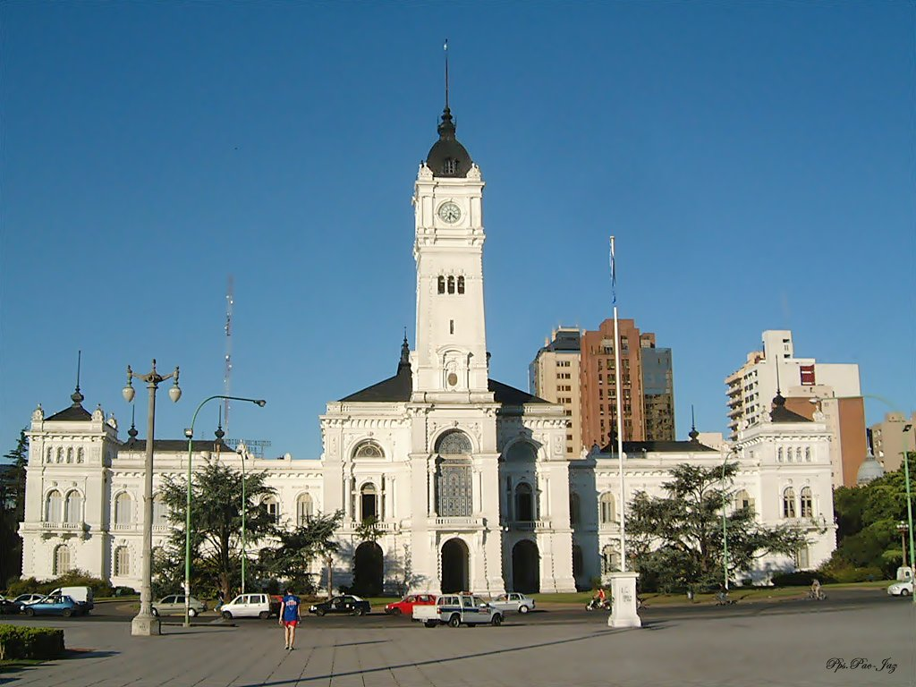
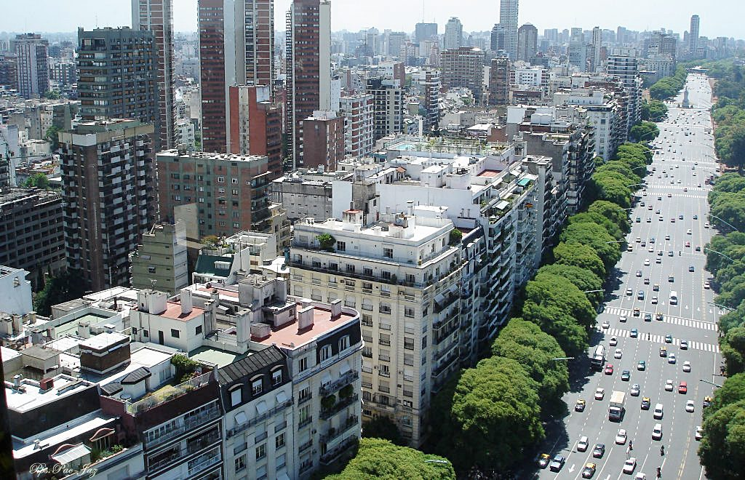
Volver al índice de canciones

Slide 16

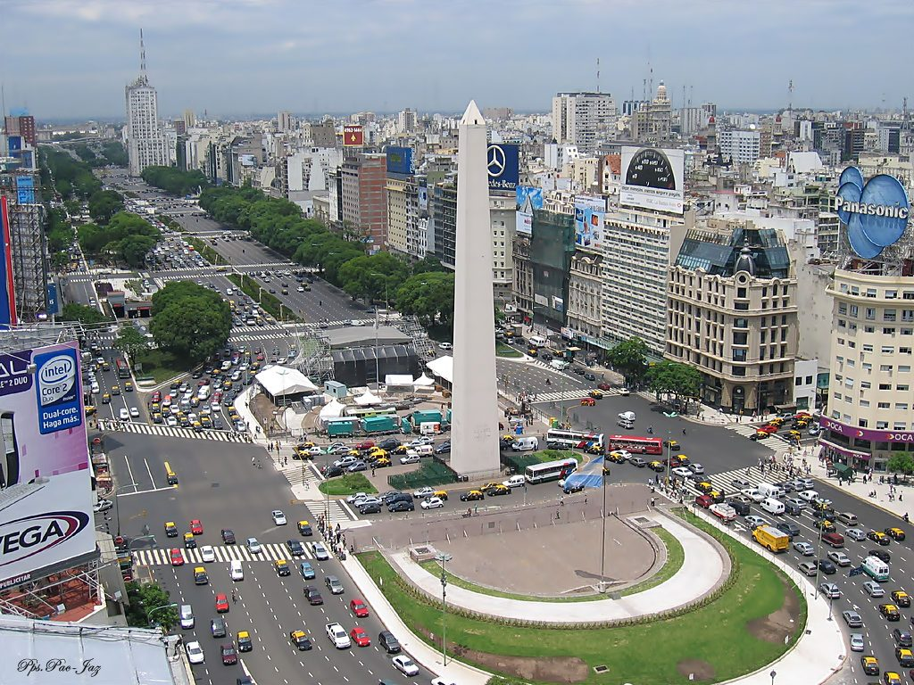
Volver al índice de canciones

Slide 17
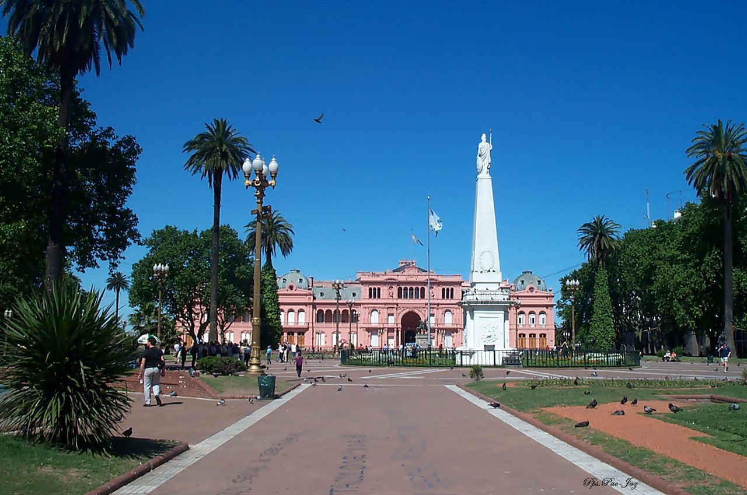
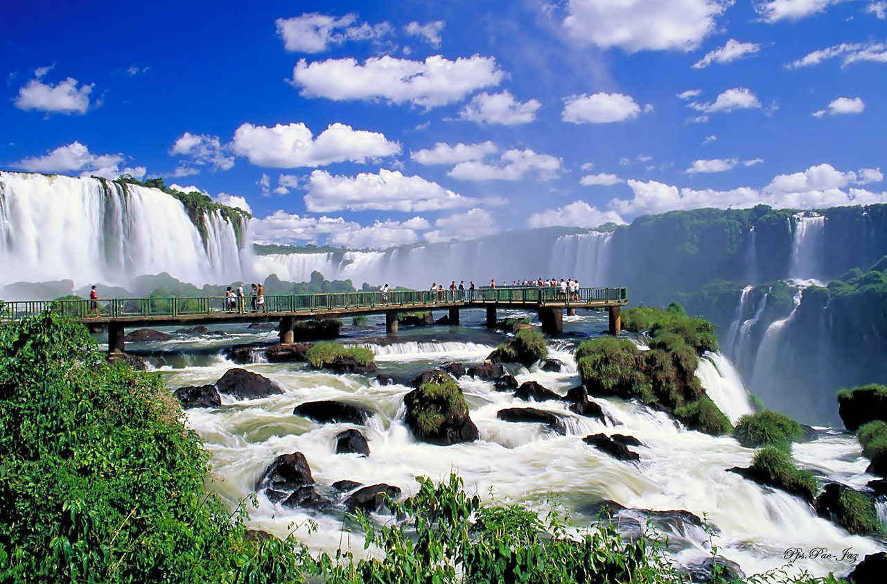
Volver al índice de canciones

Slide 18
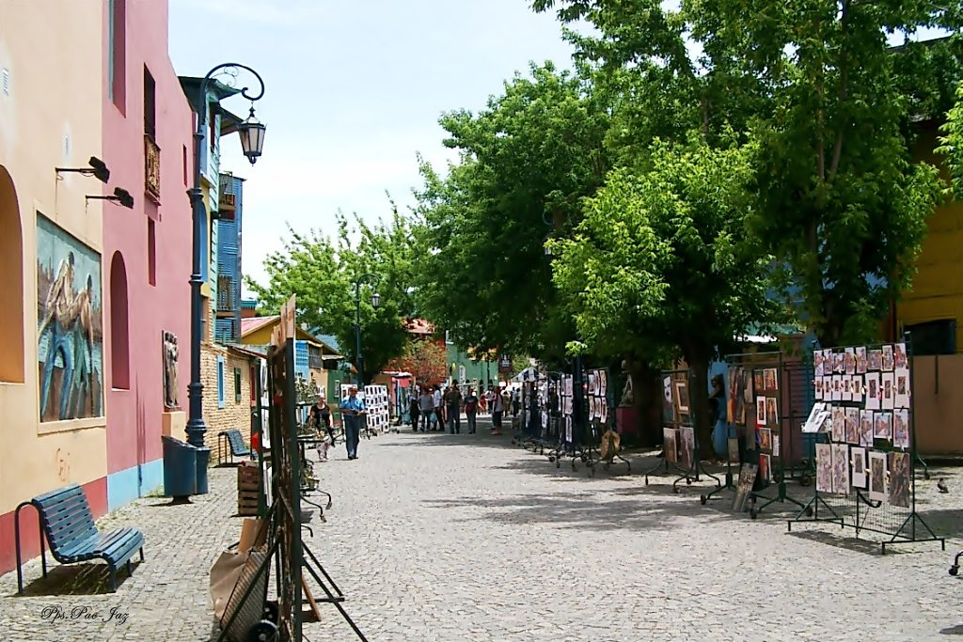
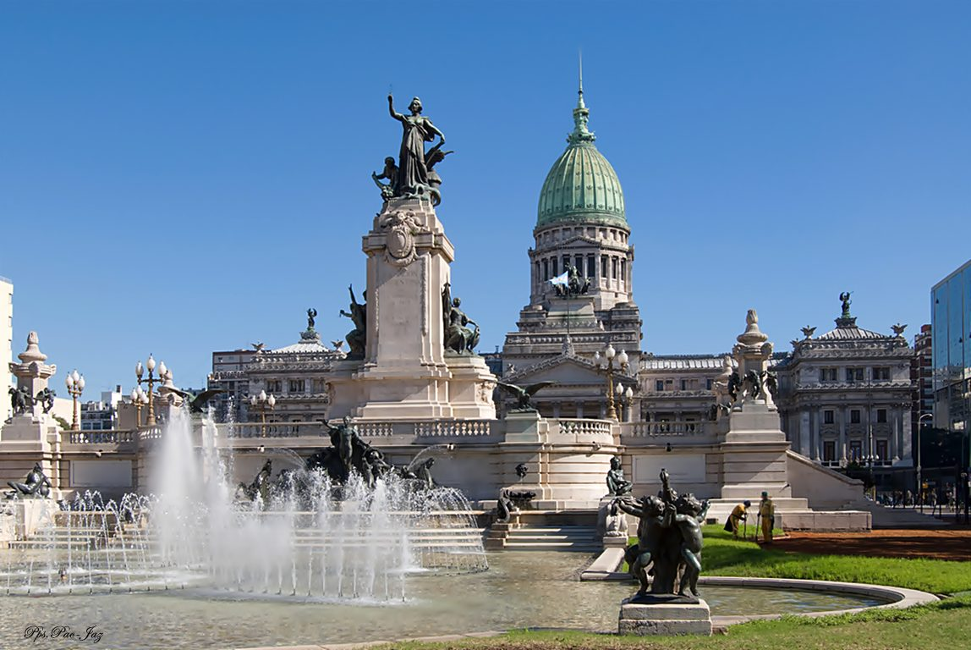
Volver al índice de canciones

Slide 19
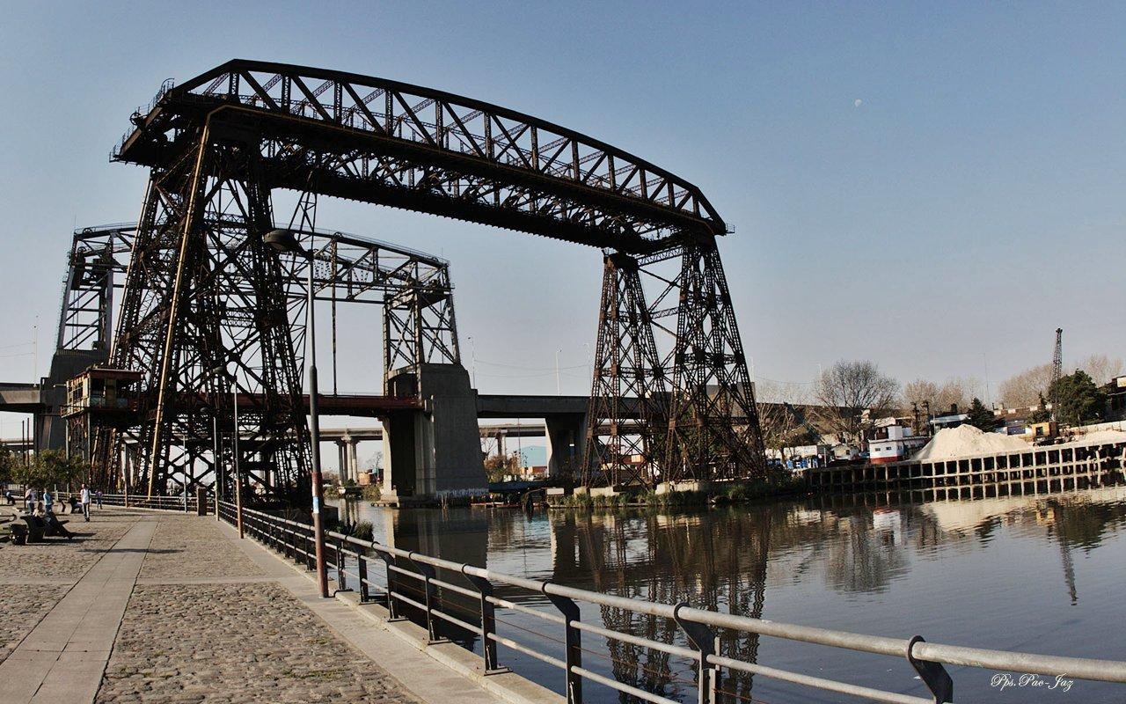
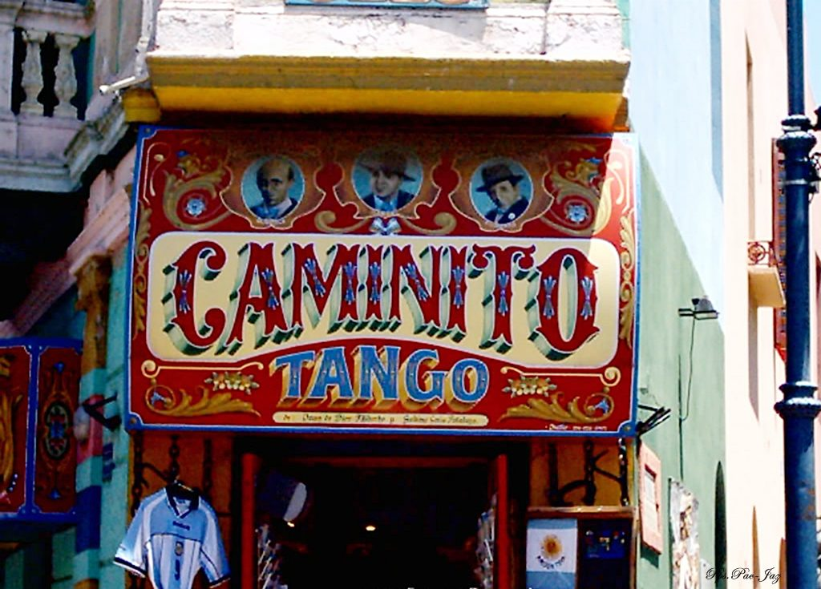
Volver al índice de canciones

Slide 20
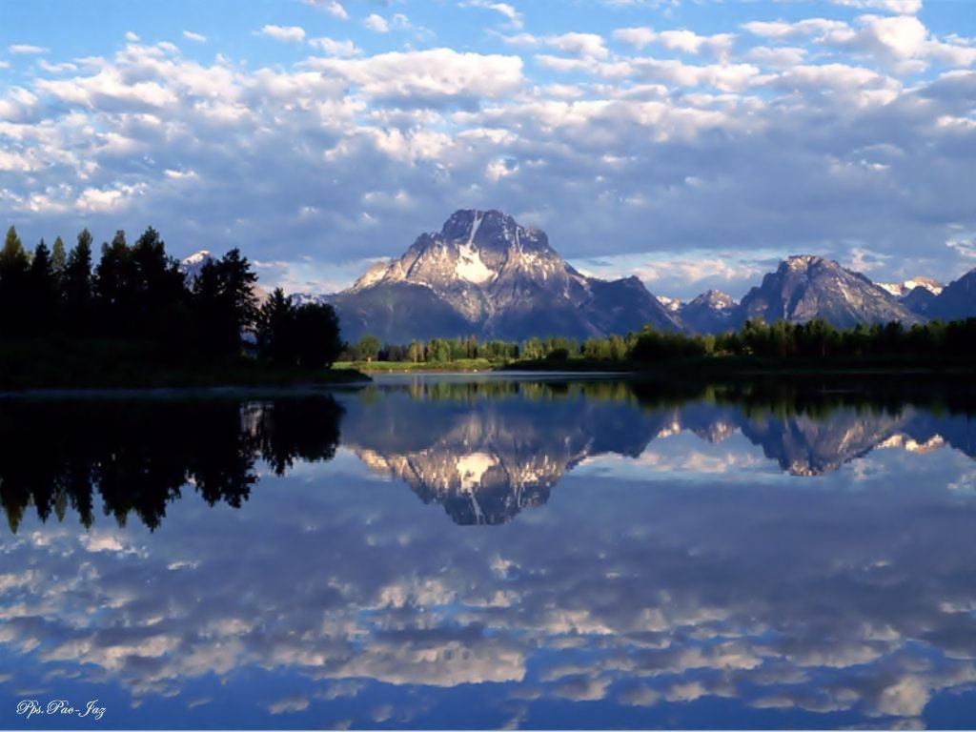
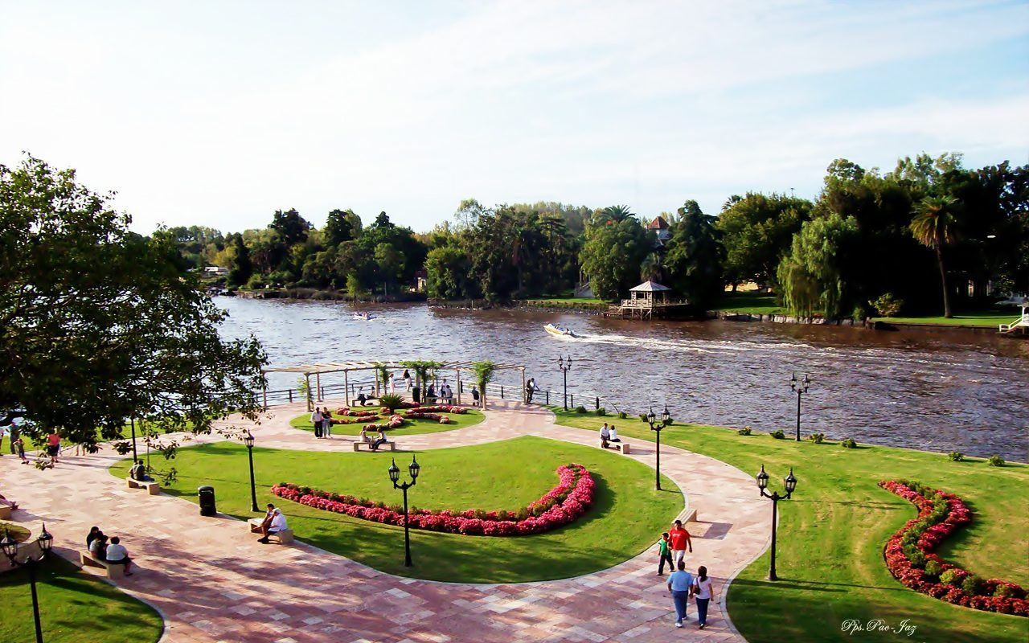
Volver al índice de canciones

Slide 21
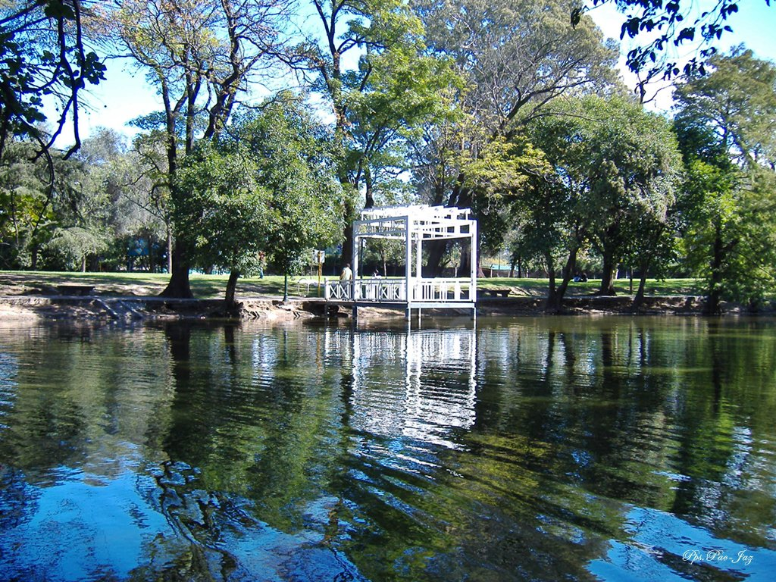
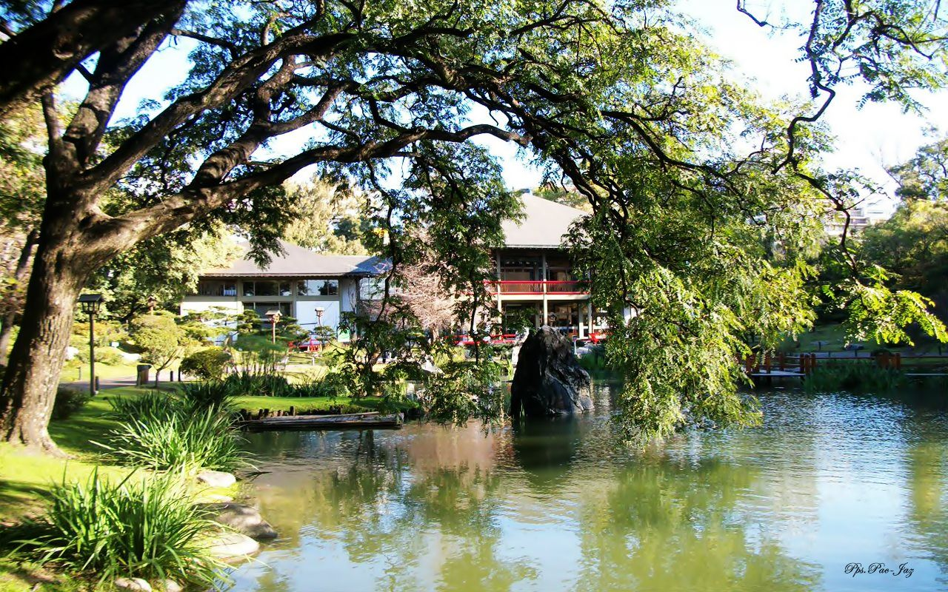
Volver al índice de canciones

Slide 22

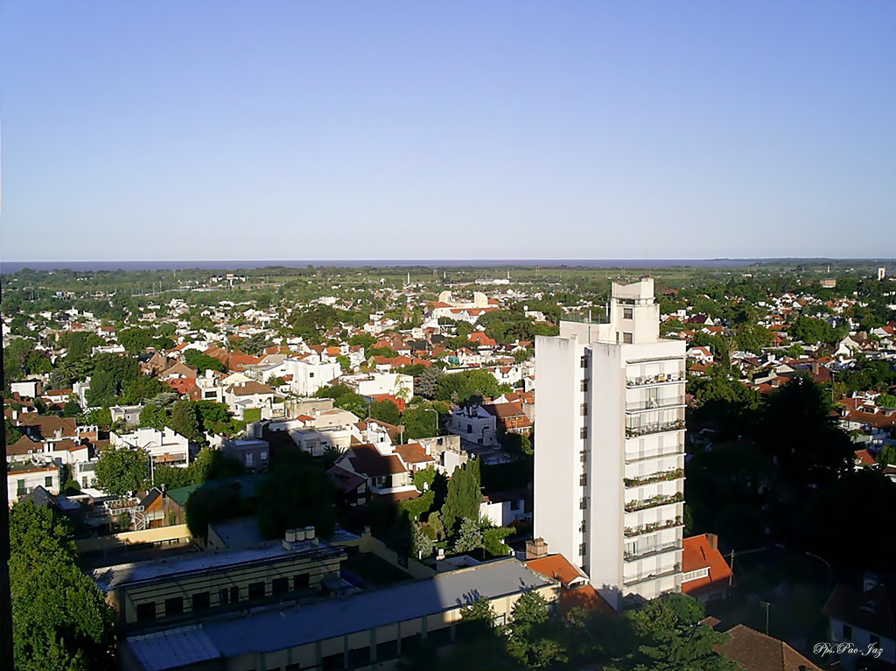
Volver al índice de canciones

Slide 23
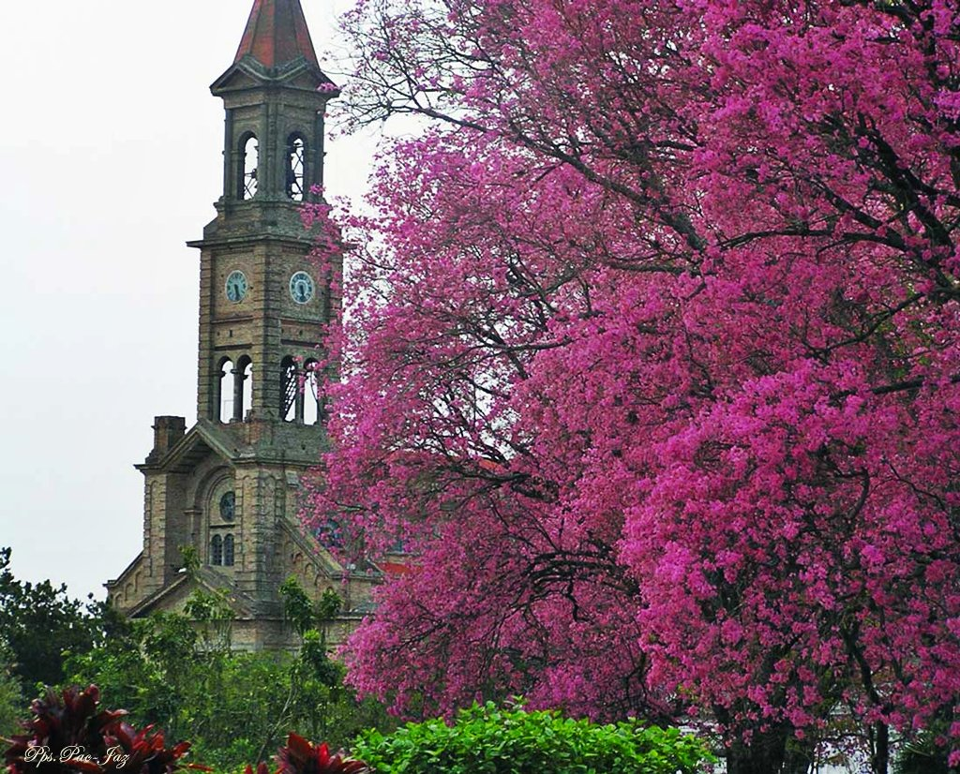
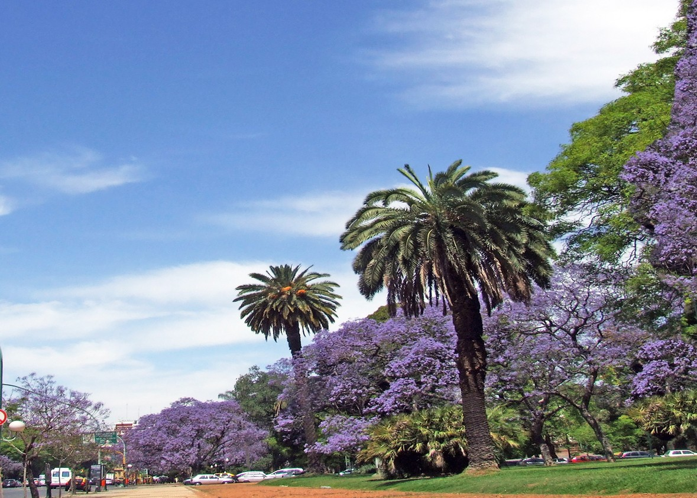
Volver al índice de canciones

Slide 24
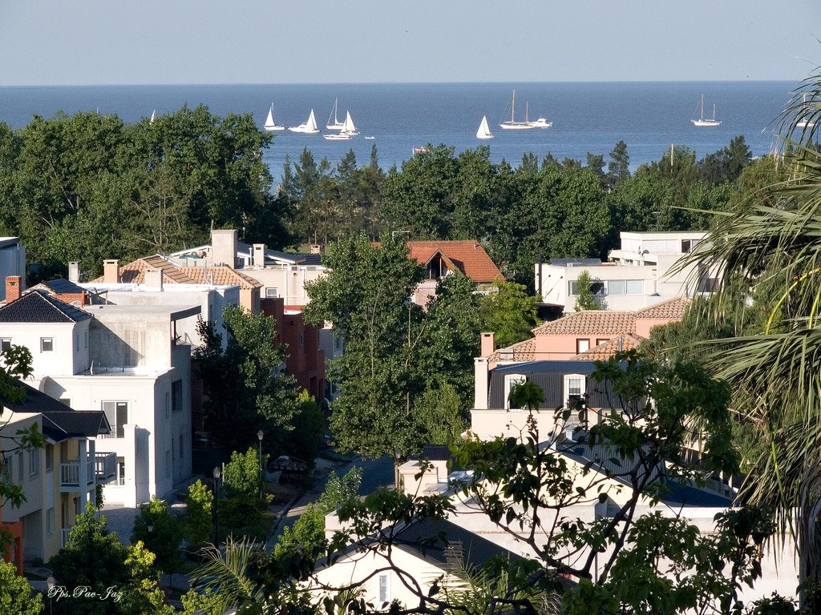
Volver al índice de canciones

Slide 25
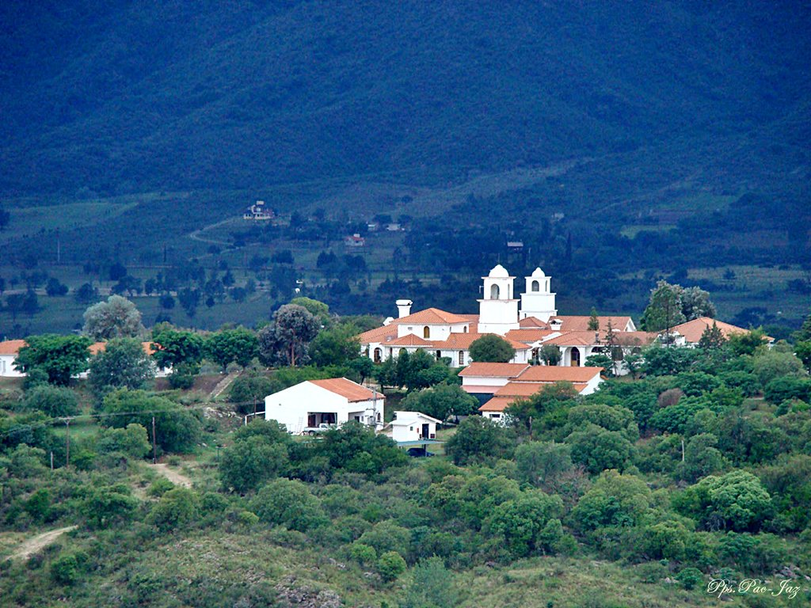
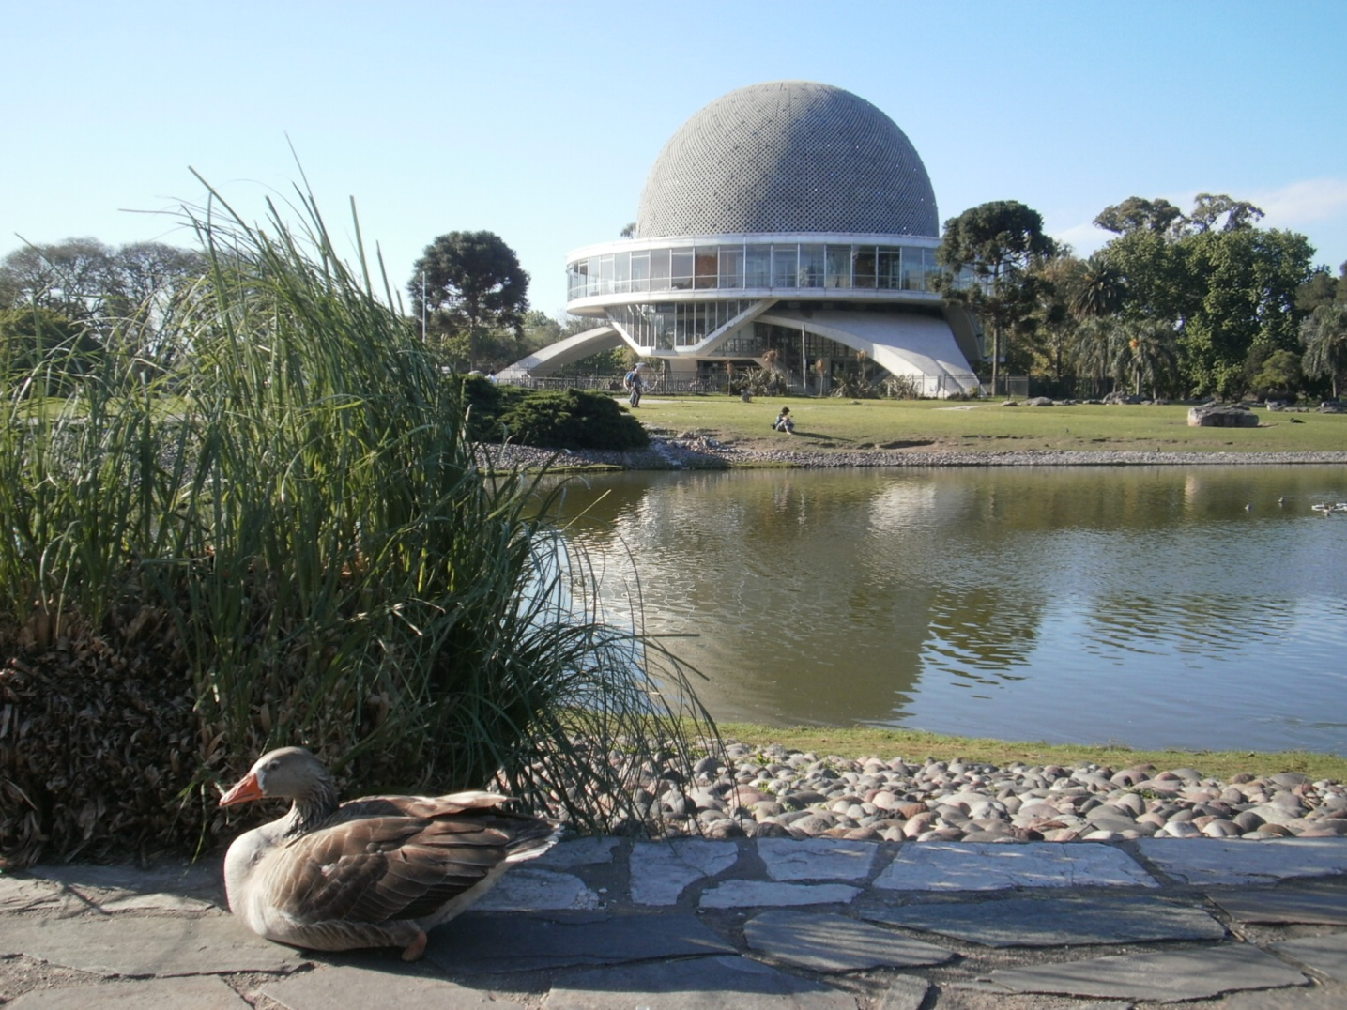
Volver al índice de canciones

Slide 26

Volver al índice de canciones
Francisco del Olmo -Jazmín

Slide 27




Accede a la sección que desees desde aquí:
PPS Exclusivos
Dedicatorias | Fechas Especiales | Graciosos | Historia y arte | Lugares | Musicales
Naturaleza y Ciencias | Política | Reflexión | Religiosos | Románticos | Salud
Si deseas recibir pps periódicamente en tu correo electrónico subscríbete aquí:

